Slide 1
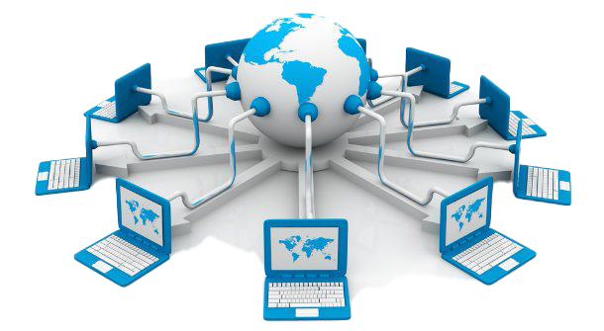
JARINGAN KOMPUTER Perkembangan Jaringan Komputer

Slide 2
Tujuan Pembelajaran
Setelah mempelajari bab ini, mahasiswa diharapakan mampu:
Mahasiswa mampu menjelaskan perkembangan jaringan komputer
Mahasiswa mampu menjelaskan klasifikasi jaringan komputer

Slide 3
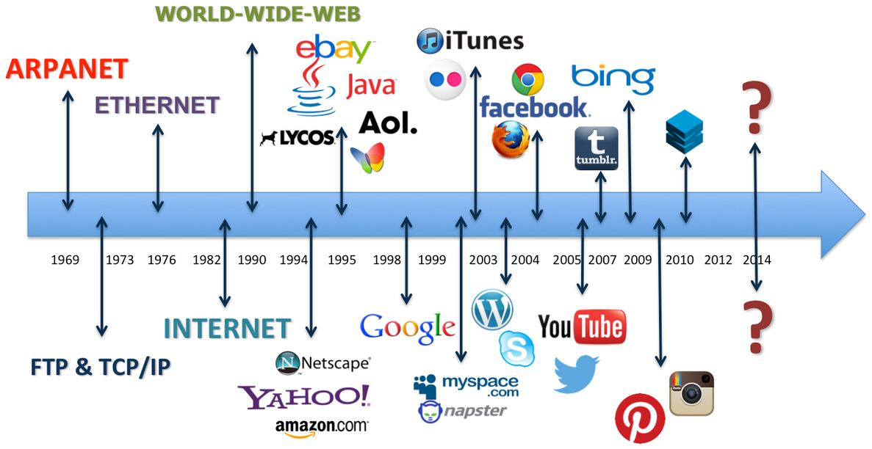
Sejarah

Slide 4
Klasifikasi Jarkom
Berdasarkan Wilayah
LAN (Local Area Network)
MAN (Metropolitan Area Network)
WAN (Wide Area Network)
PAN (Personal Area Network)

Slide 5
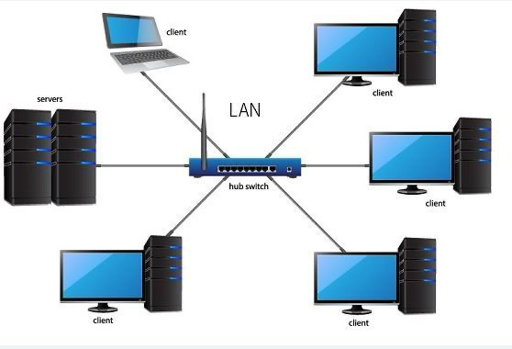
LAN
Local Area Network (LAN): Jaringan komputer yang jaringannya hanya mencakup wilayah kecil, seperti jaringan komputer kampus, gedung, kantor, dalam rumah, sekolah atau yang lebih kecil.
Umumnya LAN berbasis pada teknologi IEEE 802.3 Ethernet yang mempunyai kecepatan transfer data 10, 100, atau 1000 Mbit/s

Slide 6
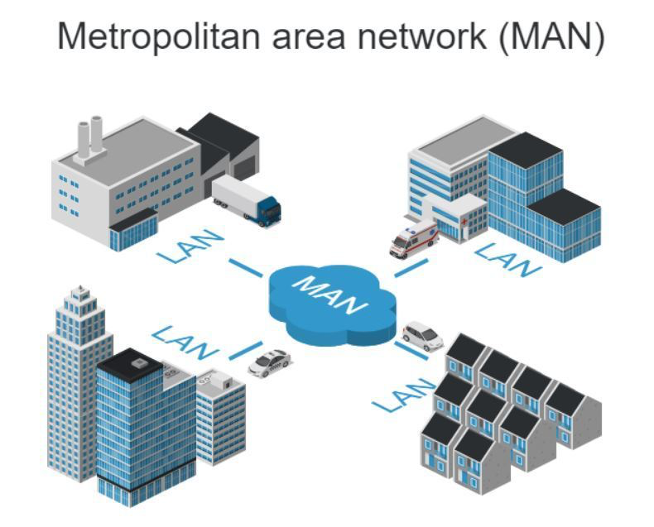
MAN
Metropolitan Area Network (MAN): Jaringan dalam suatu kota dengan transfer data berkecepatan tinggi, yang menghubungkan berbagai lokasi seperti kampus, perkantoran, pemerintahan, dan sebagainya. Jaringan MAN merupakan gabungan dari beberapa LAN.
Jangkauan dari implementasi MAN antara 10 hingga 50 Km.

Slide 7
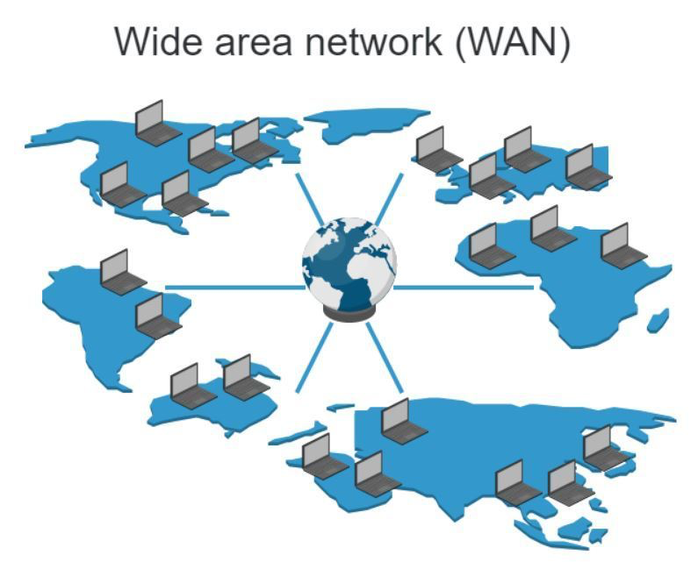
WAN
Wide Area Network (WAN): Jaringan komputer yang mencakup area yang besar sebagai contoh yaitu jaringan komputer antar wilayah, kota atau bahkan negara.
Jaringan ini merupakan gabungan dari LAN dan MAN yang wilayahnya dipisahkan secara geografis dengan transmisi kecepatan mulai dari 2 Mbps, 34 Mbps, 45 Mbps, 155 Mbps, 625 Mbps atau bahkan lebih

Slide 8
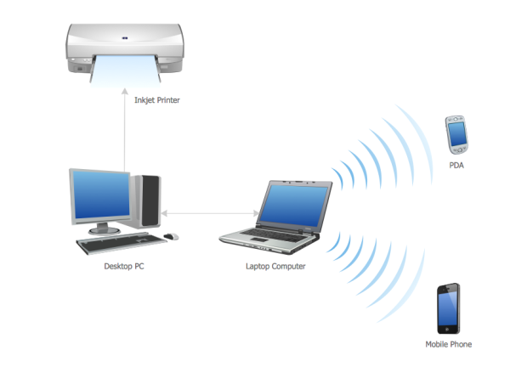
PAN
Personal Area Network (PAN): Jaringan komputer yang menghubungkan antara dua atau lebih sistem komputer yang berjarak sangat berdekatan, yaitu hanya berjarak 4 sampai 6 meter.

Slide 9
Klasifikasi Jarkom
Berdasarkan Fungsi
Client Server
Peer to Peer

Slide 10
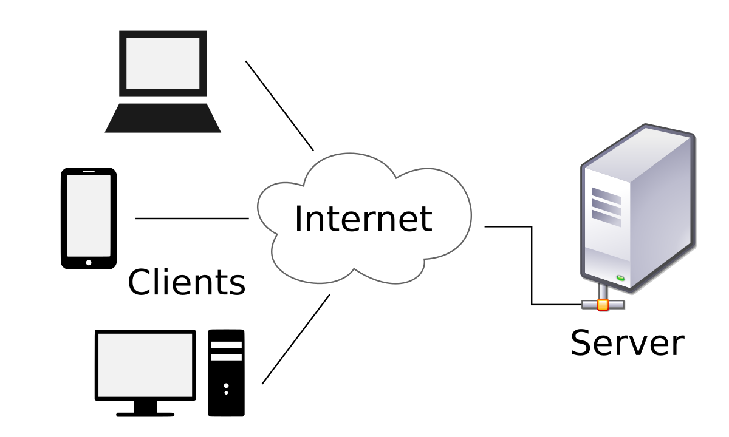
Client Server
Client-server merupakan sebuah paradigma dalam teknologi informasi yang merujuk kepada cara untuk mendistribusikan aplikasi ke dalam dua pihak. Server akan menyediakan aplikasi sedangkan client akan menerima aplikasi dari server dan menggunakannya.

Slide 11
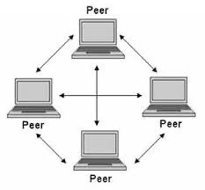
Peer to Peer
Jaringan peer to peer tidak ada komputer server ataupun komputer client, karena setiap komputer pada jaringan peer to peer bisa menyediakan layanan (fungsi server) dan menjadi pengakses layanan (fungsi client).

Slide 12
Klasifikasi Jarkom
Topologi Jaringan
Topologi Bus
Topologi Star
Topologi Ring
Topologi Mesh
Topologi Tree

Slide 13
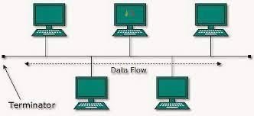
Topologi Bus
Topologi bus merupakan topologi yang banyak digunakan pada masa penggunaan kabel coaxial menjamur. Dengan menggunakan T-Connector maka komputer atau perangkat jaringan lainnya bisa dengan mudah dihubungkan satu sama lain

Slide 14
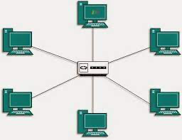
Topologi Star
Topologi star atau topologi bintang: Topologi jaringan yang berupa konvergensi dari node tengah ke setiap node atau pengguna.
Topologi ini didesain di mana setiap node (file server, workstation dan perangkat lainnya) terkoneksi ke jaringan melewati sebuah hub/switch. Data yang terkirim ke jaringan akan melewati hub/switch sebelum melanjutkan ke tempat tujuannya.

Slide 15
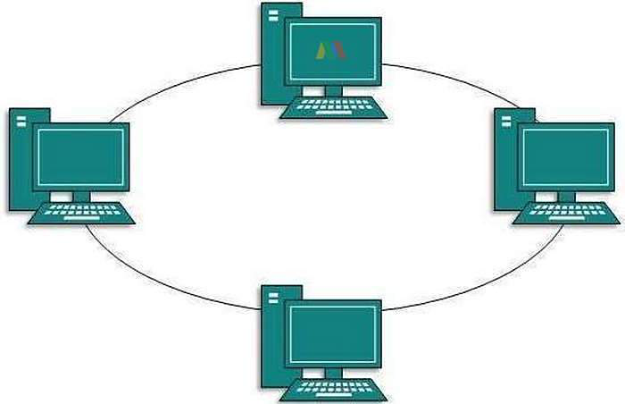
Topologi Ring
Topologi ring atau topologi cincin: Topologi jaringan berbentuk rangkaian titik yang masing-masing terhubung ke dua titik lainnya, sedemikian sehingga membentuk jalur melingkar membentuk cincin.
Pada topologi cincin, masing-masing titik/node berfungsi sebagai repeater yang akan memperkuat sinyal disepanjang sirkulasinya.

Slide 16
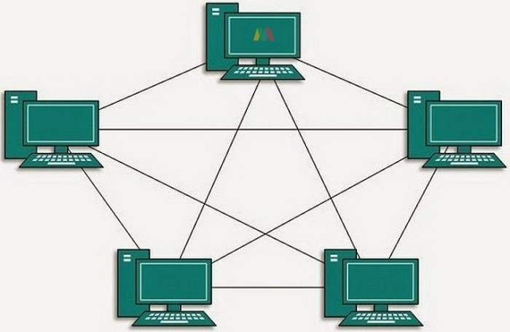
Topologi Mesh
Topologi jala atau topologi mesh: Suatu bentuk hubungan antar perangkat dimana setiap perangkat terhubung satu sama lain secara langsung ke perangkat lainnya yang ada di dalam jaringan.

Slide 17
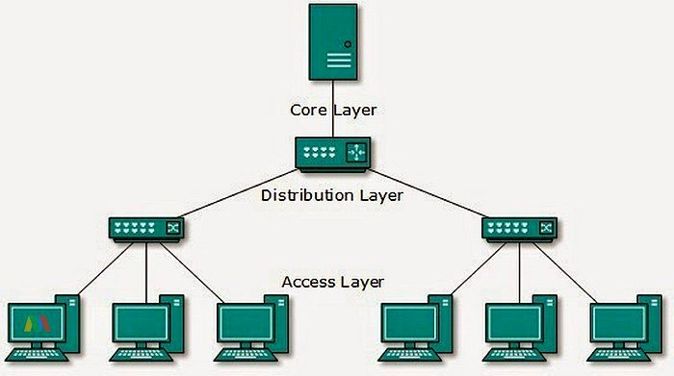
Topologi Tree
Topologi tree atau topologi pohon: Kombinasi karakteristik antara topologi bintang dan topologi bus.
Untuk kedua gabungan tersebut berada pada satu jaringan yang mana keduanya menjadi kumpulan dari topologi star yang telah dihubungkan pada topologi bus. Sehingga untuk setiap klien akan dikelompokkan pada sebuah kelompok untuk dijadikan sebagai pusat komunikasi.

Slide 18
Klasifikasi Jarkom
Distribusi Sumber Informasi/Data
Jaringan Terpusat
Jaringan Terdistribusi

Slide 19
Jaringan Terpusat
Jaringan ini terdiri dari komputer klien dan server yang mana komputer klien yang berfungsi sebagai perantara untuk mengakses sumber informasi / data yang berasal dari satu server.

Slide 20
Jaringan Terdistribusi
Merupakan perpaduan beberapa jaringan terpusat sehingga terdapat beberapa komputer server yang saling berhubungan dengan klien membentuk sistem jaringan tertentu.

Slide 21
Klasifikasi Jarkom
Media Transmisi Data
Jaringan Berkabel
Jaringan Nirkabel

Slide 22
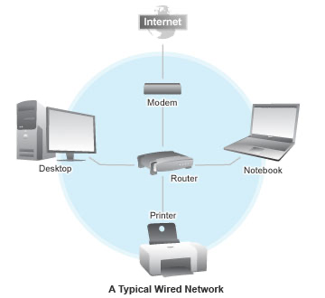
Jaringan Berkabel
Jaringan ini, untuk menghubungkan satu komputer dengan komputer lain diperlukan penghubung berupa kabel jaringan.
Penggunaan kabel jaringan berfungsi dalam mengirim informasi dalam bentuk sinyal listrik antar komputer jaringan.

Slide 23
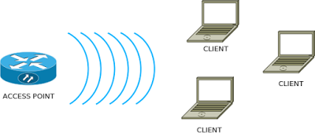
Jaringan Nirkabel
Jaringan ini tidak diperlukan kabel untuk menghubungkan antar komputer karena menggunakan gelombang elektromagnetik yang akan mengirimkan sinyal informasi antar komputer jaringan.

Slide 24
TERIMA KASIH

